Slide 1
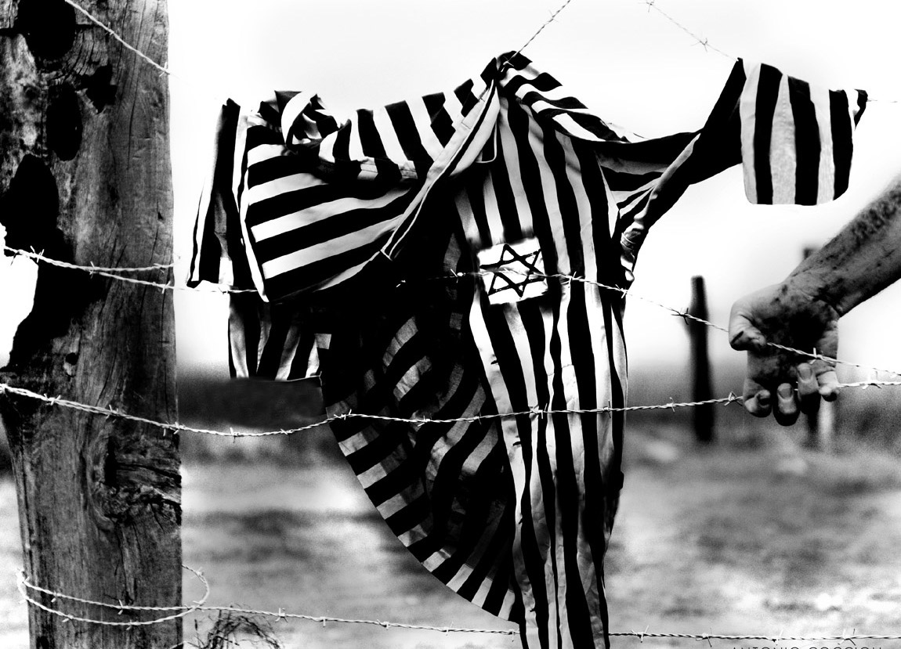
LA SHOAH

Slide 2
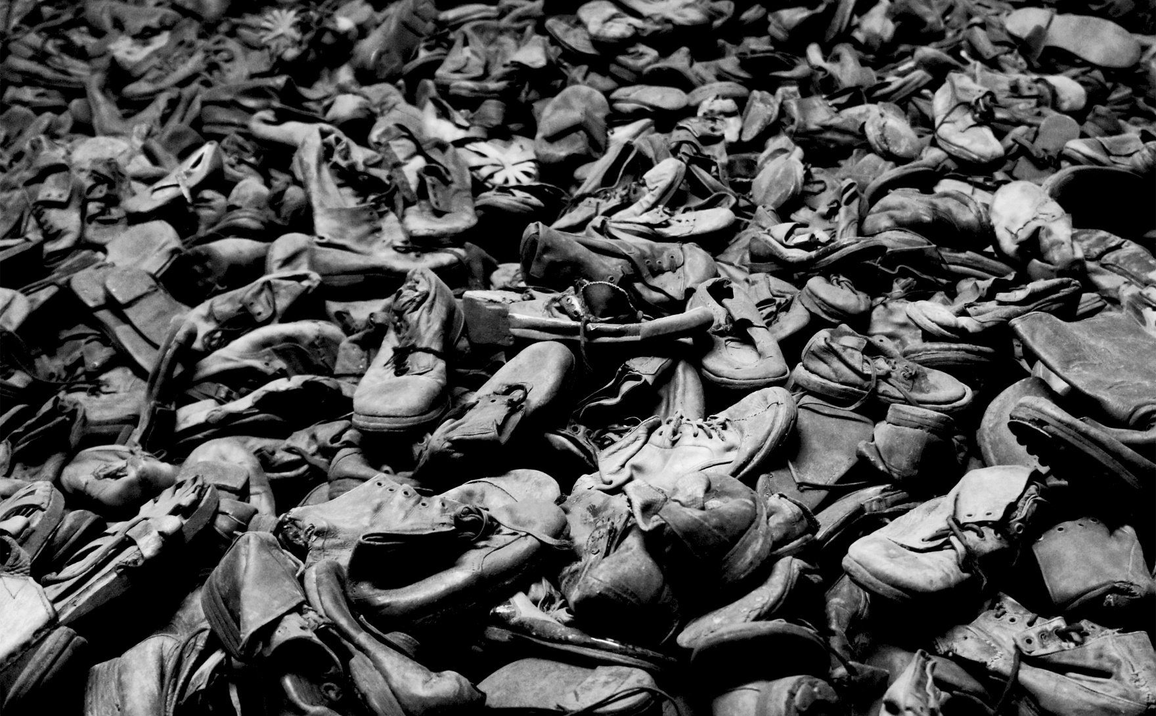
Veronica Bencivenga
Cos’è la Shoah
Shoah è il termine usato per la prima volta dalla comunità ebraica per descrivere la distruzione degli ebrei, da parte della Germania nazista.
Sono circa 17 milioni gli ebrei morti nei campi di sterminio.

Slide 3
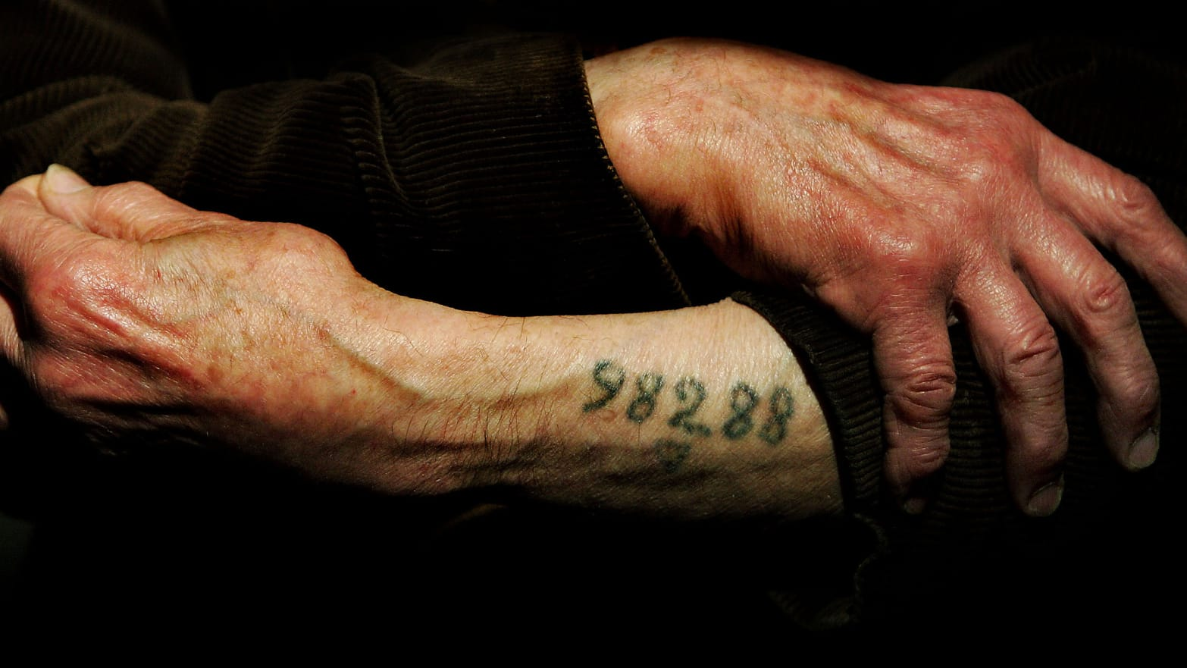
Questi ricordi non sono semplici indumenti, qualcosa di cui ci si può spogliare e mettere nell’armadio.
Sono incisi sulla nostra pelle e non possiamo liberarcene.
-Primo Levi
Chiara Colucci

Slide 4
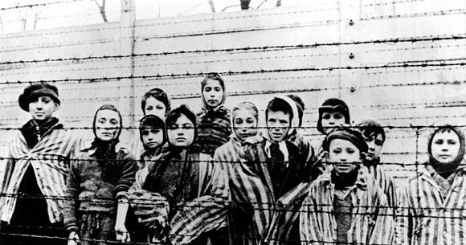
L’olocausto
Margherita
Di Croce
L’olocausto, avvenuto durante la seconda guerra mondiale, è stato uno sterminio di massa che ha causato la morte di sei milioni di ebrei e di milioni di altre persone. Le uccisioni avvennero in Europa tra il 1933 e il 1945 e vennero organizzate dal Partito Nazista tedesco, guidato da Adolf Hitler.

Slide 5
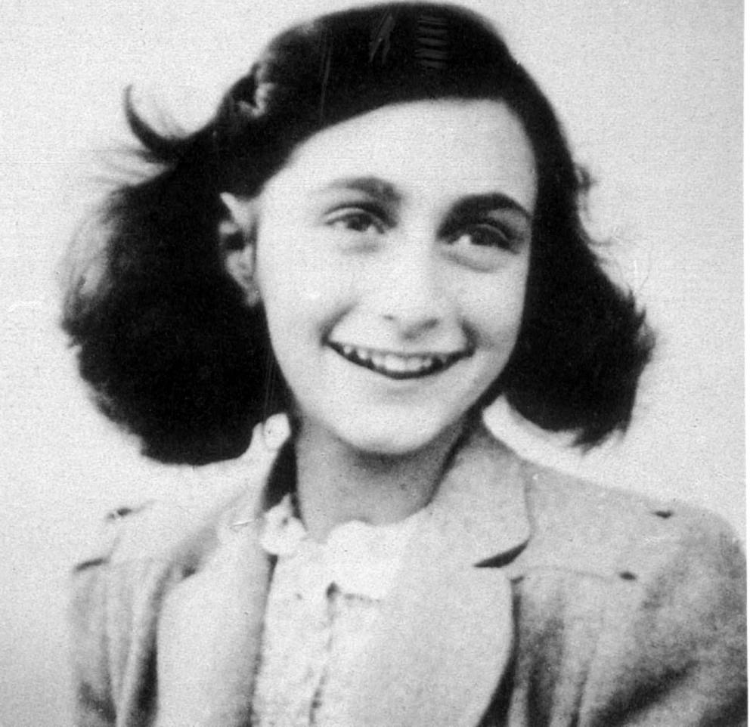
Il diario di Anna Frank
Denise Buffone
Il Diario di Anna Frank racconta l’esperienza della guerra vissuta da una ragazza ebrea di tredici anni. Anna Frank appartiene a una famiglia di ebrei tedeschi di Francoforte sul Meno, dove la ragazza nasce nel 1929. La famiglia si compone di Anna, la sorella maggiore Margot, il padre Otto e la madre Edith. Il 10 maggio 1940 la famiglia Frank si nascose per non essere deportati nei campi di concentramento. Nel luglio del 1942 i Frank allestiscono con l’aiuto di alcuni colleghi del padre Otto un nascondiglio in Prinsengracht 263, dove c’era una sede dell’azienda di Otto, e vi si nascondono insieme alla famiglia Van Pels e al signor Fritz Pfeffer. Poco prima di entrare in clandestinità, Anna riceve in dono dalla sua amica un diario, che porta con sé nel nascondiglio. Per due anni i Frank vivranno nascosti in questo nascondiglio di Amsterdam, due anni che sono minuziosamente raccontati da Anna nel suo diario.
Il 4 agosto 1944 l’alloggio segreto viene scoperto e tutti coloro che vi erano nascosti vengono arrestati e deportati dalle autorità naziste verso i campi di sterminio. L’unico a uscirne vivo sarà il padre di Anna, Otto.
Dopo l’arresto e la deportazione dei Frank e degli altri abitanti del nascondiglio il diario con la storia di Anna Frank viene riscoperto da Miep Gries, una delle persone che aveva aiutato i Frank nel loro periodo di clandestinità, nel nascondiglio di Prinsengracht 263. Una volta conclusa la guerra, Miep consegnerà il diario a Otto Frank, unico superstite della famiglia. A seguito dell’incitamento di alcuni amici, Otto decidere di far pubblicare il diario, che esce per la prima volta in olandese nel 1947 con il titolo L’Alloggio Segreto.

Slide 6
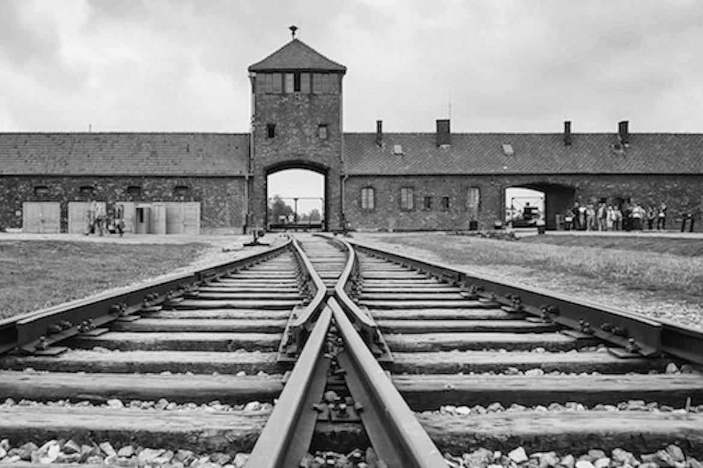
Noi siamo la memoria che abbiamo e la responsabilità che ci assumiamo.
Senza memoria non esistiamo e senza responsabilità forse non meritiamo di esistere.
Tanto grande è il rischio di dimenticare, che occorrerebbe un anniversario di Auschwitz al giorno.
-Josè Saragamo
Chiara Bellofatto

Slide 7
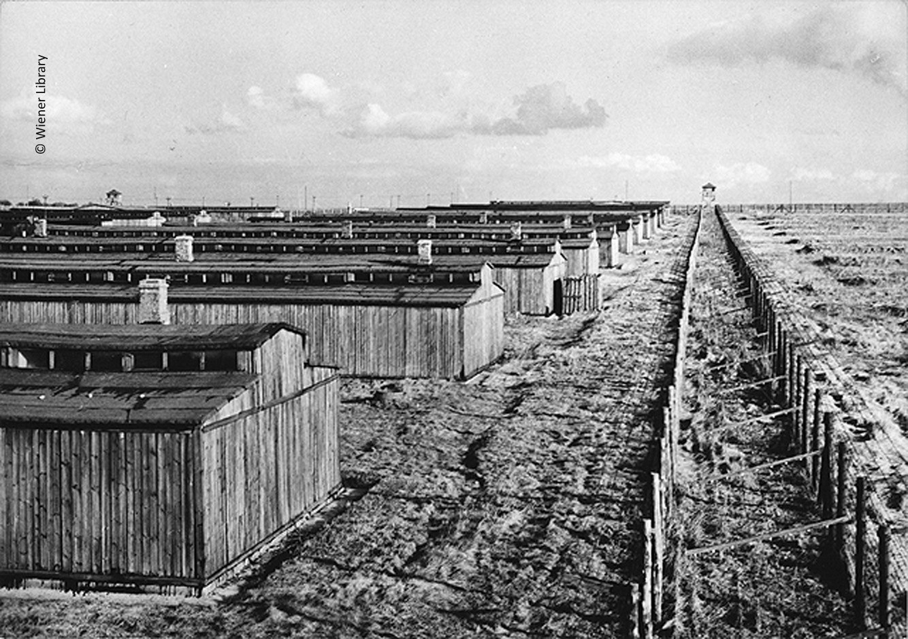
Il campo di sterminio
Arsen Mocella
Il campo di sterminio di Birkenau fu uno dei tre campi principali che formavano il complesso concentrazionario situato nelle vicinanze di Auschwitz, in Polonia. Facevano parte del complesso, oltre al campo di Birkenau e quello principale di Auschwitz, anche il campo di lavoro di Monowitz situato a Monowitz, ed altri 45 sottocampi costruiti durante l'occupazione nazista della Polonia.

Slide 8
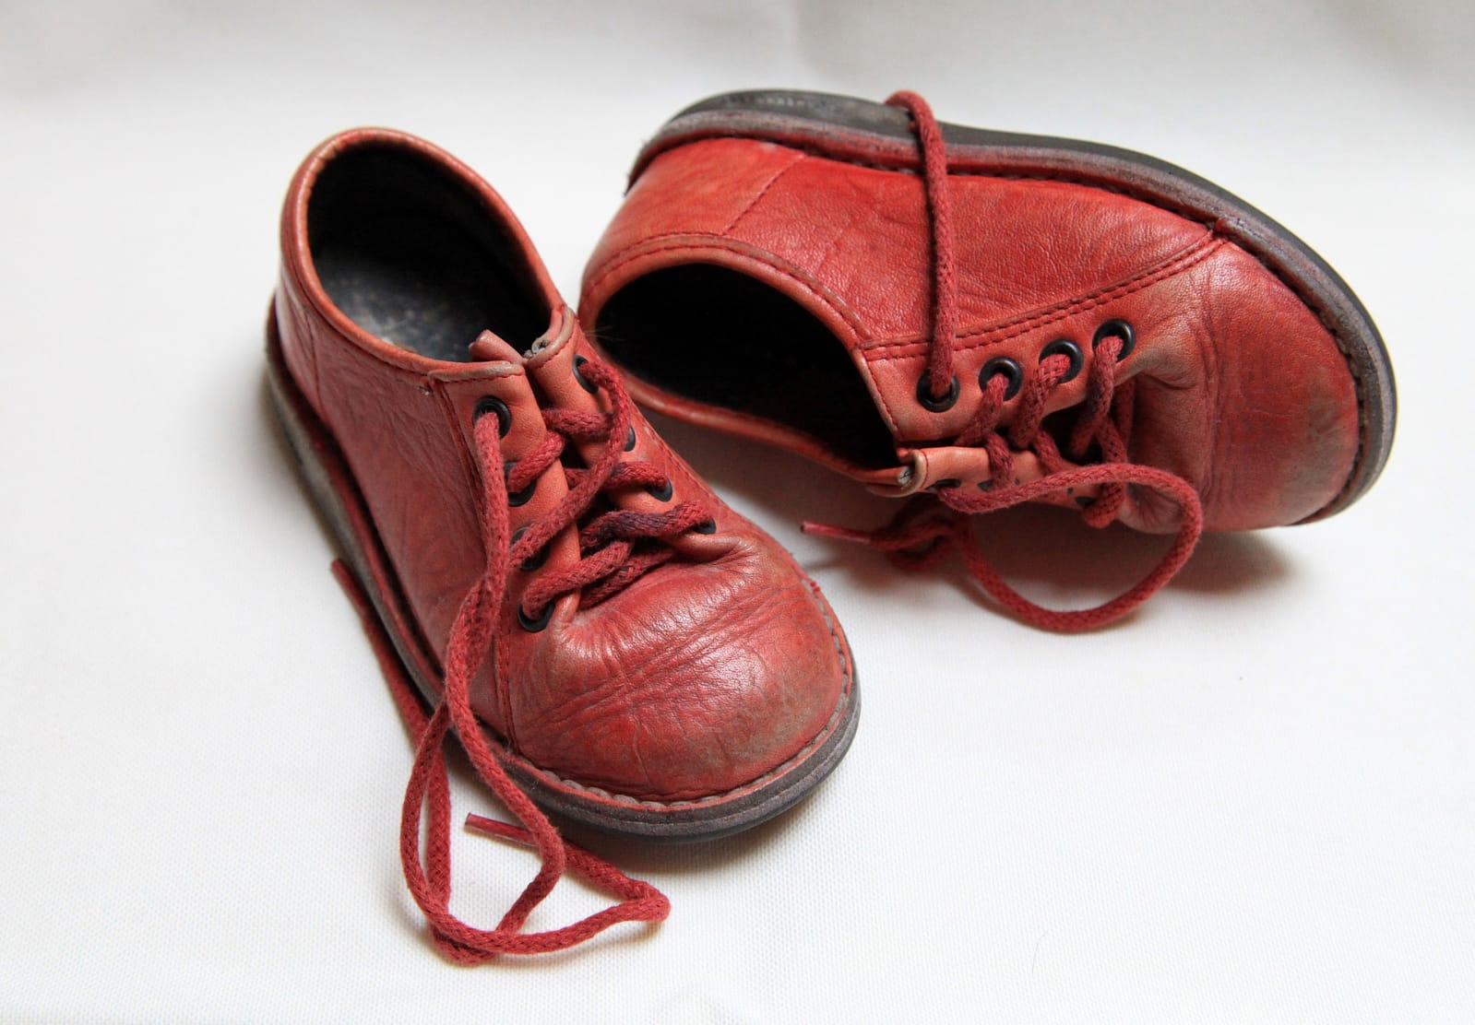
‘Un paio di scarpette rosse’
Noemi Colucci
Un paio di scarpette rosse
C’è un paio di scarpette numero ventiquattro quasi nuove:
sulla suola interna si vede ancora la marca di fabbrica ‘Schulze Monaco’.
C’è un paio di scarpette rosse in cima a un mucchio di scarpette infantili a Buckenwald erano di un bambino di tre anni e mezzo chi sa di che colore erano gli occhi bruciati nei forni
ma il suo pianto lo possiamo immaginare
si sa come piangono i bambini anche i suoi piedini li possiamo immaginare
scarpa numero ventiquattro
per l’ eternità perché i piedini dei bambini morti non crescono.
C’è un paio di scarpette rosse
a Buckenwald quasi nuove
perché i piedini dei bambini morti non consumano le suole.
-Joyce Lussu

Slide 9
‘Quel che è accaduto non può essere cancellato,
ma si può impedire che accada di nuovo.’
-Anna Frank
IV AT
Veronica Bencivenga,
Chiara Bellofatto,
Denise Buffone,
Chiara Colucci,
Noemi Colucci,
Margherita Di Croce,
Arsen Mocella

